Slide 1
AI-car第二次报告
王诗俊 廖钰蕾 孟妍廷 刘笑

Slide 2
展示内容
想要实现的目标
收集数据过程
代码逻辑
成果展示
模型评价
分工
参考文献

Slide 3
想要实现的目标
上一阶段
小车安装完成，并添加了蓝牙串口、距离传感器、Arduino板
原样copy老师所给的代码至Arduino板中，实现了小车在遇到障碍物时自动右转的功能
手机通过蓝牙连接小车，但是蓝牙发送的消息乱码……emmm……
电池烧坏了……emmm……
这一阶段
换新电池……
手机通过蓝牙连接小车，可利用手机控制小车的行驶……
在小车上固定了一个开启着摄像头的手机
手机通过WiFi将摄像头所拍画面实时传至电脑端
电脑端每隔2s截一张图，根据自己训练出的模型选择合适的转弯方向
根据截图的色调进行判断，使小车能够“红灯停,绿灯行”

Slide 4
收集数据的过程
数据要求
需要的数据：小车在实际行驶过程中以不同角度靠近墙壁的图片
数据获取
电脑端安装DroidCam软件，手机端（固定在小车上）安装对应APP，连在同一局域网
手机端打开摄像头，电脑端能看到手机拍摄的实时画面（WiFi状况良好的情况下）
电脑端安装Python的opencv包，编写py程序调用此包，程序功能是每隔2s截一张图片并保存
一人趴在、跪在、蹲在地上
手动控制小车撞墙的角度，要多样化
在小车撞墙后，手动将小车与墙壁分离
在小车翻车后，手动将小车扶正
在小车零件被震翻、线路被震断时，手动恢复
一人盯着电脑端的截图，时刻关注WiFi连接状况、截图完成情况

Slide 5

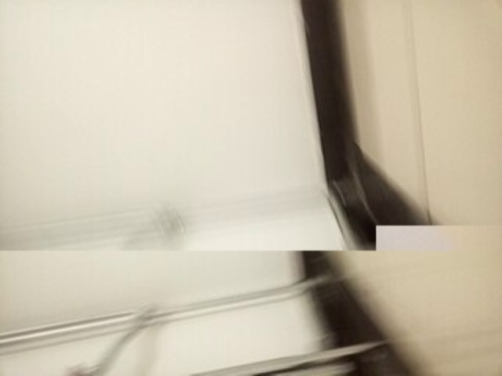
收集数据的过程
数据筛选
剔除了各种“人类无法识别”的图片
WiFi刚连接的前几张图片为纯色的、WiFi连接不稳定时的图片会错位

Slide 6
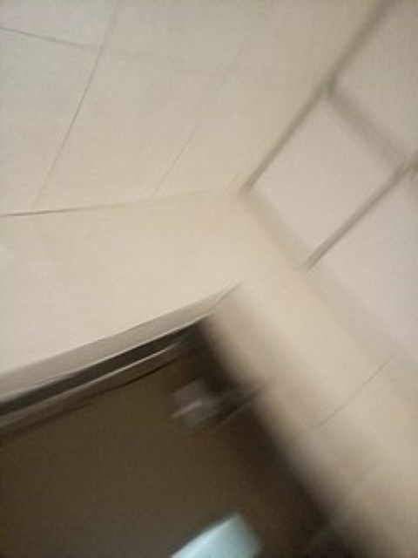
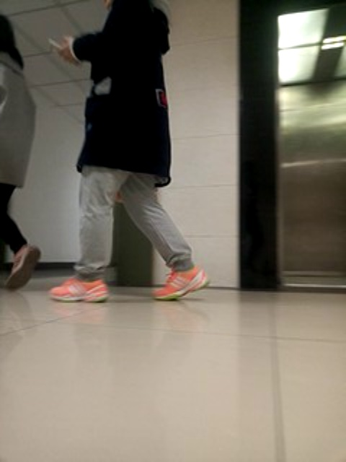
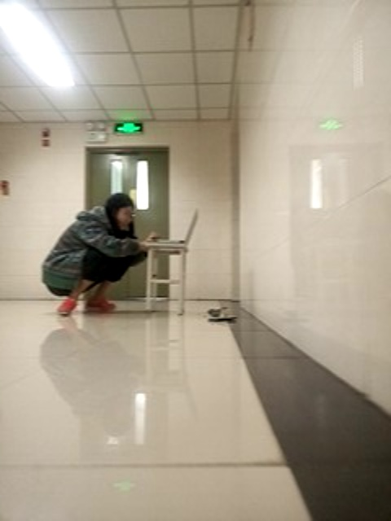
收集数据的过程
数据筛选
剔除了各种“非撞墙”的图片
天花板、楼道里来来往往的人、地板上的小虫子、蹲在电脑前监控拍摄进展的队友

Slide 7


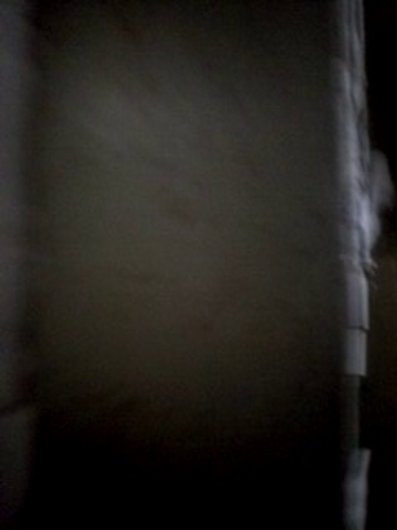
收集数据的过程
数据筛选
剔除了各种“无法标注”的图片
离墙太远（无需转弯）、离墙太近（整个图片都是白花花/灰惨惨/黑漆漆的墙壁）

Slide 8
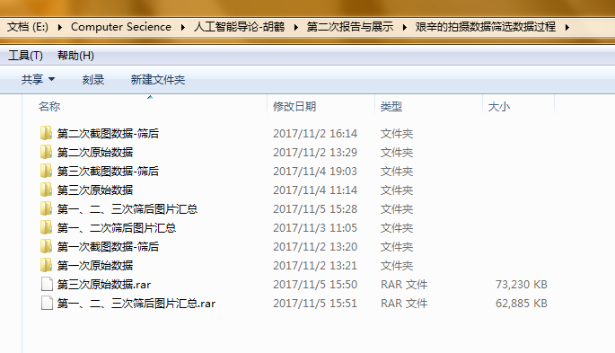
收集数据的过程
数据量
原始数据量：2600张图片（26个字母、每个字母100张）
筛选后数据量：1787张图片

Slide 9
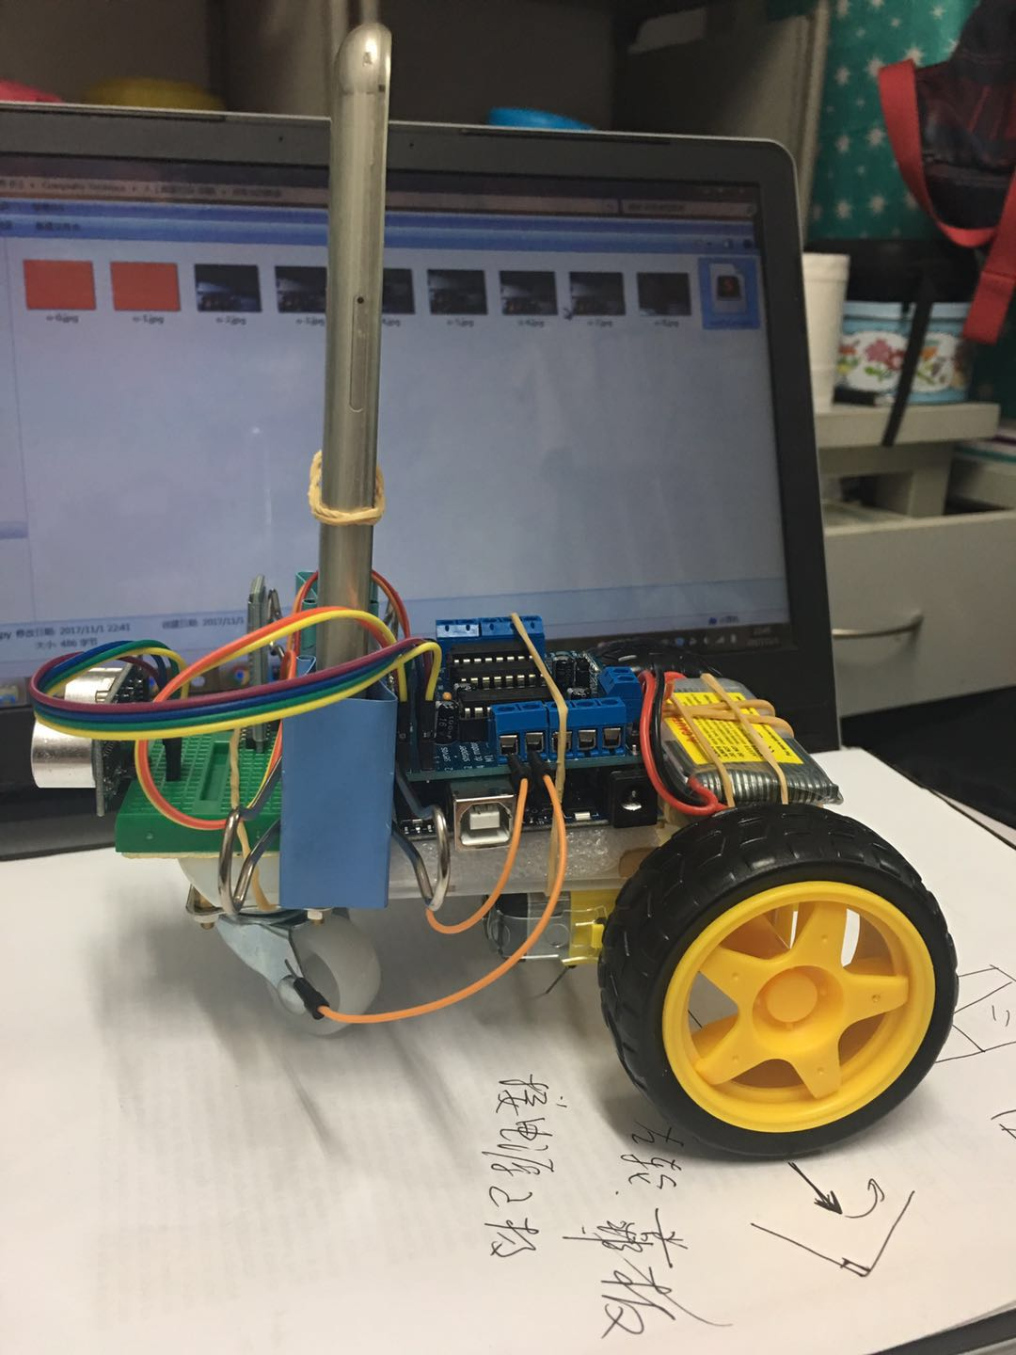
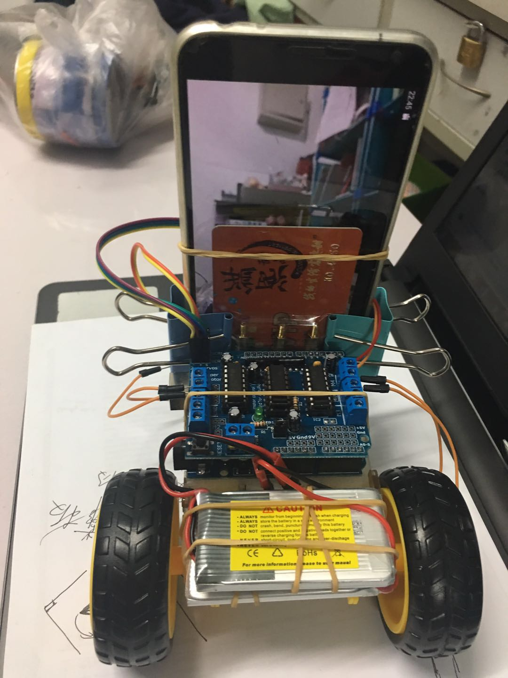
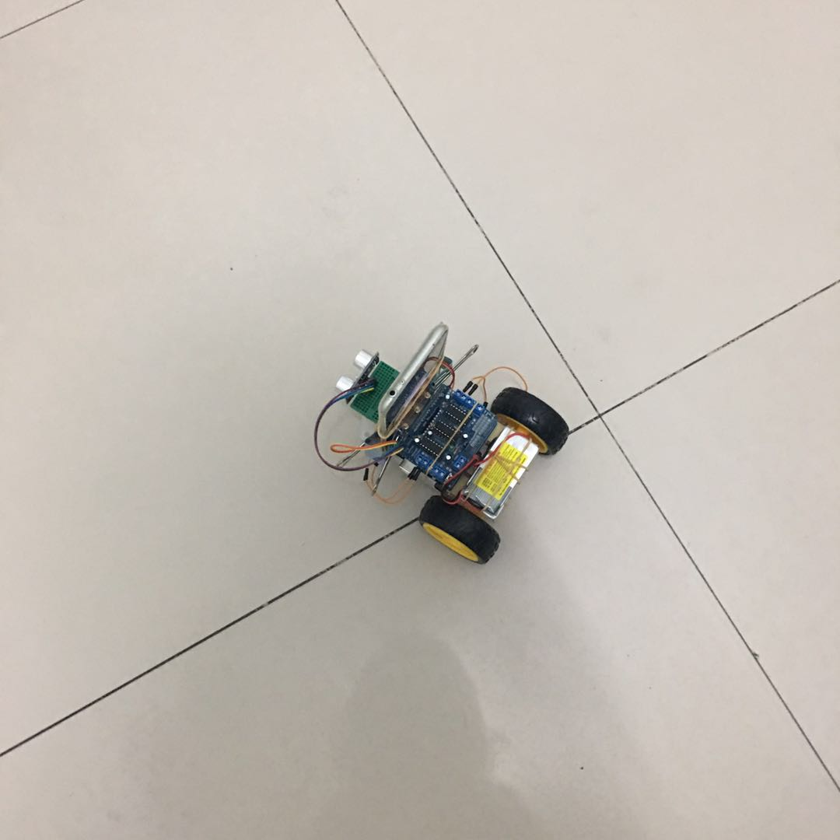
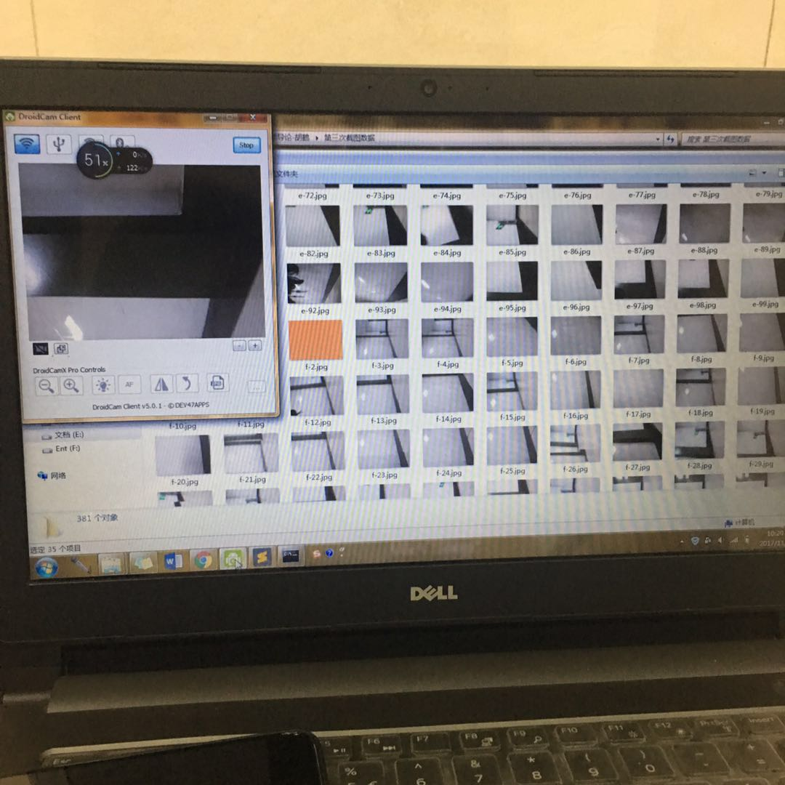
收集数据的过程
收集数据的过程很惨淡。。。请看视频

Slide 10
代码逻辑
1.图片预处理：
对图片灰度处理，使用高斯平滑处理图片降噪，再使用Canny边检测器检测物体边际。
——训练模型

Slide 11
代码逻辑
2.特征提取
用SIFT(尺度不变特征变换)来提取特征点，得到nx128的特征向量(n为特征点个数)
——训练模型

Slide 12
代码逻辑
3.向量量化
(1)利用词袋模型对向量进行聚类，将每一簇向量看成一个“词”，将一幅画看成一个“袋”。
(2)利用k-means算法提取所有图片的SIFT特征，若共有n个向量，将这n个向量划分成k类，对每一维SIFT特征，均映射到一维上。
(3)计算每个图片中的每一类向量出现的频率，做归一化处理。
——训练模型

Slide 13
代码逻辑
4.模型调优
采取SVM模型，采用GridSearchCV函数在参数范围内自动调优，寻找最优超参数，范围如下：
parameter_grid = [
{‘kernel’: [‘linear’], ‘class_weight’: [‘balanced’], ‘gamma’: [0.01, 0.001], ‘C’: [0.5, 1, 10, 50]},
{‘kernel’: [‘poly’], ‘class_weight’: [‘balanced’], ‘gamma’: [0.01, 0.001], ‘degree’: [2, 3]},
{‘kernel’: [‘rbf’], ‘class_weight’: [‘balanced’], ‘gamma’: [0.01, 0.001], ‘C’: [0.5, 1, 10, 50]},
]
最优模型保存在“svm.model”中
——训练模型

Slide 14
代码逻辑
1.读取模型
2.实时截取图片，并做红绿判断
将RGB图像转化为HSV图像，遍历图像判断红绿色彩。
3.发送信号获取传感器距离信息
4.离墙较近时，对图片进行预处理，特征提取，向量量化等，并使用SVM进行分类，决定转弯方向，返回给小车
——运行过程

Slide 15
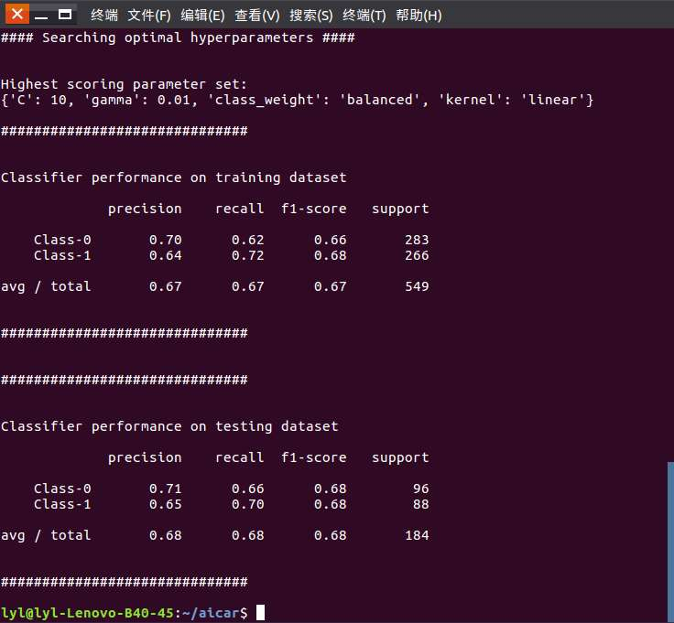
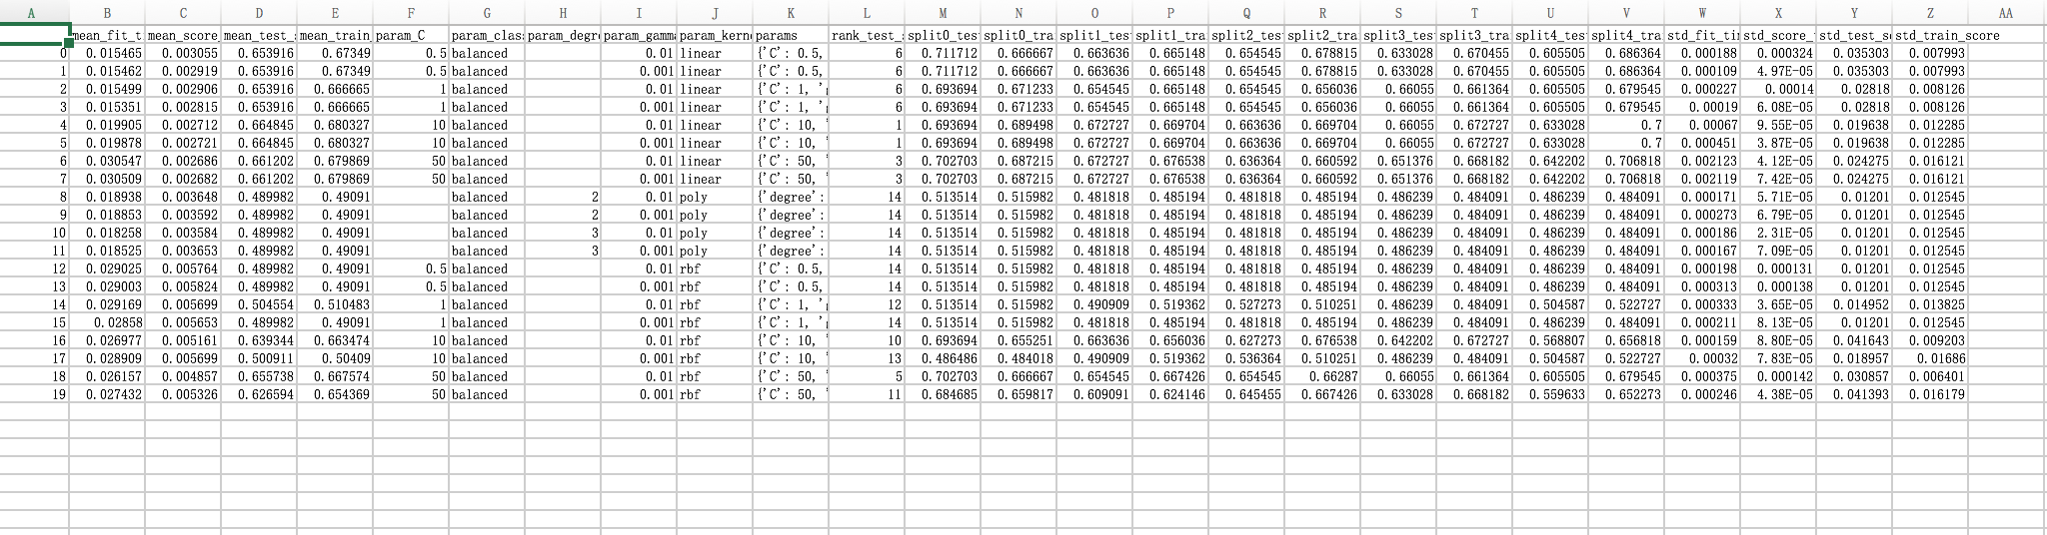
成果展示
训练结果
不同SVM得到的结果表
小车的行驶效果，请看视频

Slide 16
模型评价
图片预处理：用Canny处理过的图片能明显看到物体边，且降噪效果相对拉普拉斯等边检测器好
每个图片的特征点个数不同，而SIFT是CV中常用的特征之一
向量量化：在计算机视觉中，SIFT向量维度较高，运算速度慢，可以在此对向量进行聚类，而词袋模型最初用于文本分析领域，将每个文档看成袋子，根据袋中词语进行分类。
又由于每幅图对应多个向量，且个数不定，所以需要做归一化处理。

Slide 17
分工
王诗俊 | 廖钰蕾 | 孟妍廷 | 刘笑
解决第一次展示中的问题，寻觅并购买新电池 组装小车、固定手机 安装软件实现手机端拍摄图片实时传至电脑端 编写截图所用的程序 完成2600张原始图片数据的采集 完成1700+张可用图片数据的筛选 编写主函数与小车通信功能的代码 拍摄展示视频 修改展示用PPT 课堂展示 | 解决第一次展示中的问题，寻觅并购买新电池 安装软件实现手机端拍摄图片实时传至电脑端 查找有关算法的文献 选择合适算法 编写训练模型的程序 编写主函数判断小车转弯方向的程序 拍摄展示视频 | 组装小车、固定手机 完成2600张原始图片数据的采集 完成1700+张可用图片数据的筛选 制作展示用PPT初稿 制作成果报告 检查代码 剪辑展示视频 | 提出本阶段功能目标 查找有关算法的文献 选择合适的算法 完成1700+张图片的标注 拍摄展示视频

Slide 18
参考文献
Canny参考：http://homepages.inf.ed.ac.uk/rbf/HIPR2/canny.html
SIFT参考：https://www.cs.ubc.ca/~lowe/papers/ijcv04.pdf
k-means参考：http://www.onmyphd.com/?p=k-means.clustering&ckattempt=1

Slide 19
谢谢！
王诗俊 廖钰蕾 孟妍廷 刘笑

